Slide 2
Motivación y compromiso en Matemáticas e Investigación Científica
Dr. Carl J. Wenning
Departamento de Física

Slide 3
¿Qué es la investigación?
Investigación no es:
profesores haciendo muchas preguntas.
estudiantes que buscan las respuestas a las preguntas del profesor.
estudiantes que descubren lo que otros han aprendido
Investigacion Cientifica ayuda a los estudiantes a construir conocimiento a base de sus propias experiencias.

Slide 4
¿Por qué utilizar Investigación Científica en la Enseñanza?
Ciencia y matemáticas consisten en productos y procesos.
Cuando los estudiantes aprenden sólo los productos de la ciencia y las matemáticas:
están aprendiendo historia, y
no están consiguiendo visualizar correctamente.
Cuando los estudiantes no aprenden los procesos ellos no están aprendiendo cómo usar la ciencia y el razonamiento matemático. Tampoco están aprendiendo cómo utilizar el pensamiento crítico.

Slide 5
Pensando en Ciencia y Matemáticas
Los principales tipos de pensamiento (Dewey & Betts):
Casualidad o pensamiento ocioso (basado en las emociones o la intuición)
Pensamiento de asimilación (revisar críticamente el valor de la información antes de la aceptación)
Pensamiento Deliberativo (hacer juicios sobre las creencias o conclusiones que se basan en la evidencia)
Los estudiantes deben estar "comprometidos" para que puedan aprender las habilidades de pensamiento de alto nivel.

Slide 6
Habilidades de Pensamiento Crítico
Identificar y clarificar problemas
Hacer preguntas adecuadas
Analizar situaciones
Distinguir entre hecho y la inferencia
Evaluar información y los resultados relevantes
Hacer predicciones
Identificar y evaluar los supuestos
Hacer conclusiones basadas en la evidencia
Evaluar el propio pensamiento

Slide 7
Razonamiento Cientifico
Hacer preguntas sobre la base de las observaciones
Crear un protocolo de observación / experimental
Reunir e interpretar datos de observación y / o experimento
Hacer conclusiones basadas en la evidencia
Pensar con cuidado acerca de suposiciones, conclusiones, implicaciones y consecuencias
Poner a prueba tus conclusiones o predicciones
Comparar y defender las afirmaciones científicas

Slide 8
Conocimiento vs. Fe
El conocimiento es una creencia justificada.
Si decimos que sabemos algo, debemos tener evidencia.
¿Sabemos o simplemente creemos lo siguiente?
La tierra es esférica (esferoide achatado)
La tierra orbita alrededor del Sol cada año
Estos son los "artículos de fe" para muchos de nosotros.
Hay muchas formas de conocer, pero la mayoría se basan en la autoridad.

Slide 9
Beneficios de Matemáticas y Ciencias
El razonamiento inductivo - Hacemos amplias generalizaciones a partir de casos concretos.
El razonamiento deductivo - Hacemos predicciones específicas sobre una regla general.
Razonamiento abductivo - Utilizamos observaciones para generar una hipótesis en un intento de explicar estas observaciones.

Slide 10
Compromiso con el Pensamiento
Compromiso significa utilizar activamente la mente.
Compromiso requiere motivación, tales como el interés o necesidad.
La enseñanza orientada a la investigación fomenta la participación.
Enseñanza por contar alienta la aceptación acrítica de los "hechos".

Slide 11
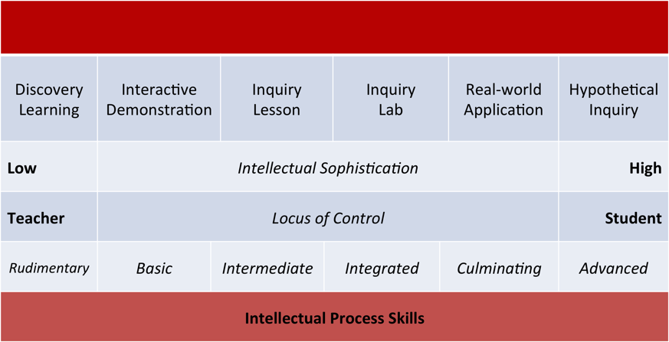
Interesando a Alumnos: LoI

Slide 12
Habilidades de Razonamiento Cientifico
Rudimentario(Descubrimiento)
Básicas (Manifestaciones)
Clasificar
Conceptualización
Concluyendo
Contextualizar
Ordenar
Generalizando
Problematizar
Estimación
Explicacion
Prediccion
Utilizando el pensamiento condicional

Slide 13
Ciencia Habilidades Razonamiento
Intermedio (Lecciones)
Integrado (Encuesta Labs)
La aplicación de la información
Describir las relaciones
Haciendo sentido simple de datos cuantificables
Utilizando el pensamiento combinatorio
Utilizando el pensamiento correlacional
Definición de un problema
Definición de un sistema Diseñar y llevar a cabo un experimento controlado
Interpretación de datos cuantificables para establecer una ley

Slide 14
Ciencia Habilidades Razonamiento
Culminando (Mundo Real)
Avanzado(Mensaje Hipotético)
Usando razonamiento causal distinguir coincidencia y correlación de causa y efecto
Utilizando datos y matemáticas para resolver problemas del mundo real
Utilizando el razonamiento proporcional para hacer predicciones
Evaluación de respuestas a los problemas
Generación de predicciones utilizando la deducción
Generación y evaluación de analogías
Pensando para asimilar conceptos
Pensando deliberativamente
Utilizando el pensamiento probabilístico

Slide 15
Aprendizaje Activo
Buenas hojas de trabajo con Pensar-Par-Compartir
Pizarras y diálogos socráticos
La lectura y la escucha recíproca
Preparación de preguntas y opiniones de los estudiantes
Los mapas conceptuales (CMapTools)
Las simulaciones que utilizan la tecnología

Slide 16
La Motivación en Matemáticas
Si n! = n(n-1)…(2)(1),
entonces, ¿qué es 0! ?
--------------------
n! = n(n-1)…(2)(1)
n!/n = (n-1)…(2)(1)
n!/n = (n-1)!
Dejar n = 1
1!/1 = (1-1)!
1 = 0!

Slide 17
La Motivación en Ciencia
Está girando la Tierra o no?
¿Cómo sabes (o usted simplemente cree)?
Tenga en cuenta estas pruebas contra la rotación:
No podemos sentir el movimiento de la Tierra.
No experimentamos vientos del este.
La Tierra no está perdiendo sus océanos.
Cosas lanzadas en el aire no se quedan atrás.

Slide 18
Resistencia a la Investigación
Esta resistencia se produce en los maestros, padres, administradores, estudiantes ...
Los estudiantes prefieren ser informados de lo que necesitan saber en lugar de resolverlo.
Clima del aula:
Puedes aprender con comprensión.
Puedes recordar mejor lo que aprendes.
Puedes aplicar los conocimientos a nuevas situaciones.
Puedes aprender a resolver problemas y alcanzar tus metas.

Slide 19
Teaching High School Physics
Libro disponible en Inglés:
Amazon.com (para Reader Kindle)
Google Play Books (para el navegador)

